Slide 1
« Мы юные спасатели»
Организация предмено-развивающей среды в рамках реализации познавательного проекта по правилам пожарной безопасности для детей старшего дошкольного возраста
Исполнитель: Аткина Нина Николаевна

Slide 2
Цель:
Формировать у старших дошкольников элементарные представления о пожарной безопасности на природе и дома.

Slide 3
Задачи:
Расширять знания детей о правилах поведения во время пожара.
Познакомить с профессией пожарного, воспитывать в детях уважение к такой профессии, как пожарный, почтительное уважение к их нелегкому труду, осознание опасной профессии;
Формировать представление о предметах, которыми
пользоваться детям категорически запрещено: спички; газовые плиты; печка.
Развитие познавательной и активной речи через наблюдения, беседы, чтение художественной литературы, рассматривание иллюстраций.
Развивать творческие способности (рисов., апплик., лепка).
Воспитывать у дошкольников бережное отношение
к окружающему миру и своему здоровью.

Slide 4
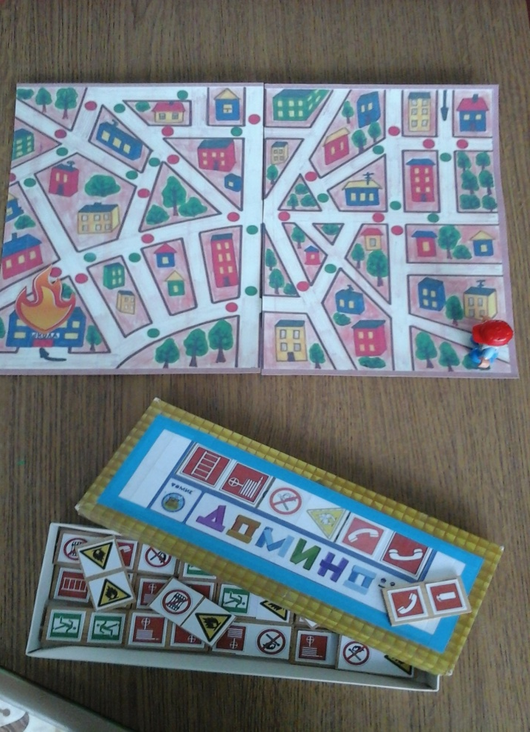
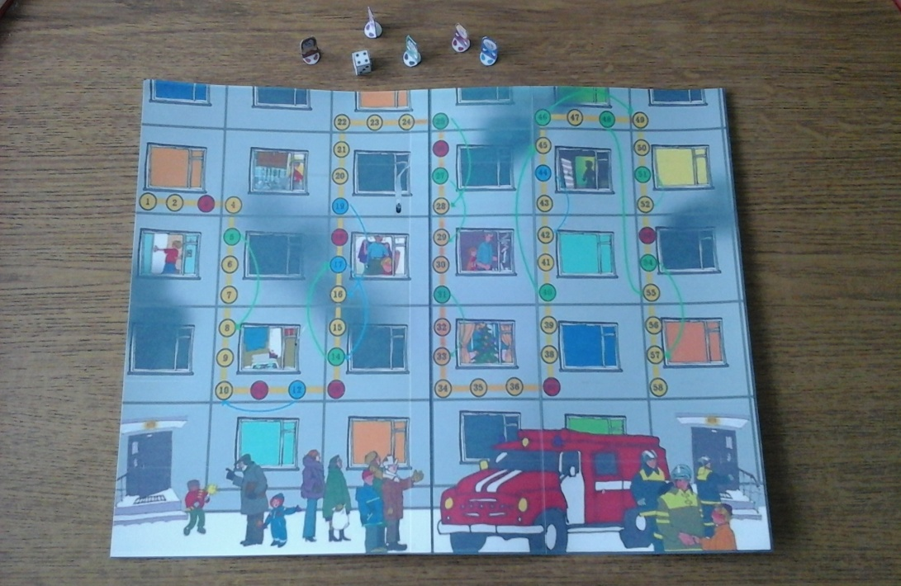
Центр безопасности

Slide 5
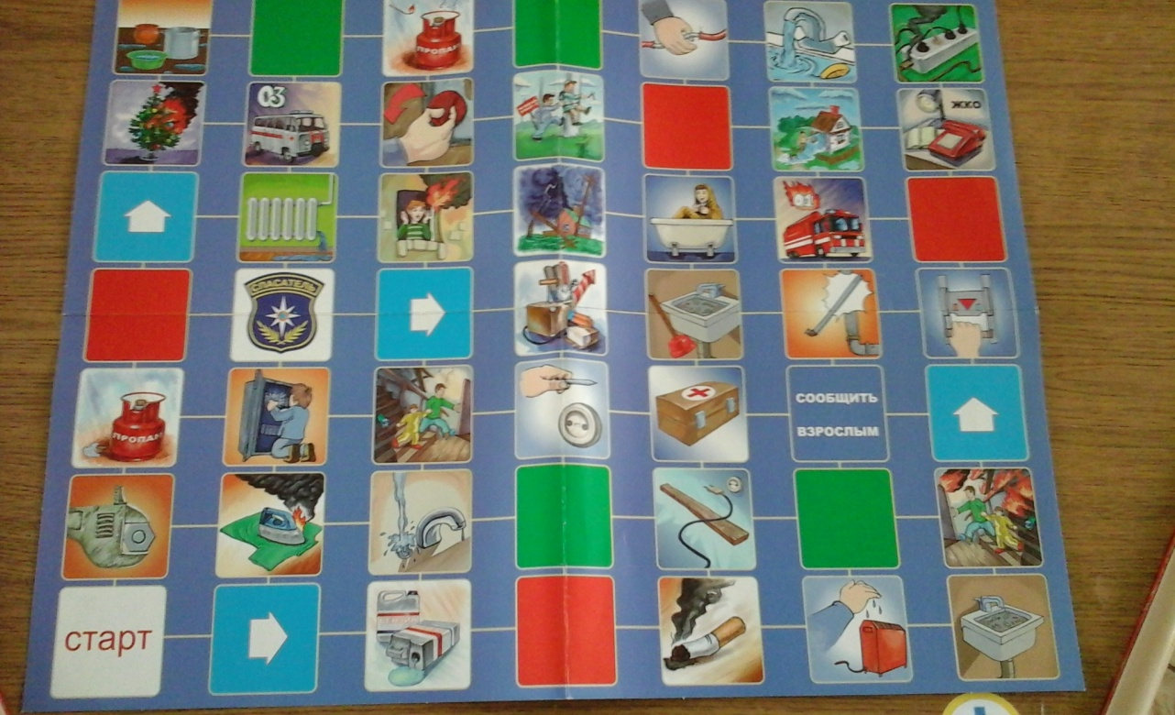
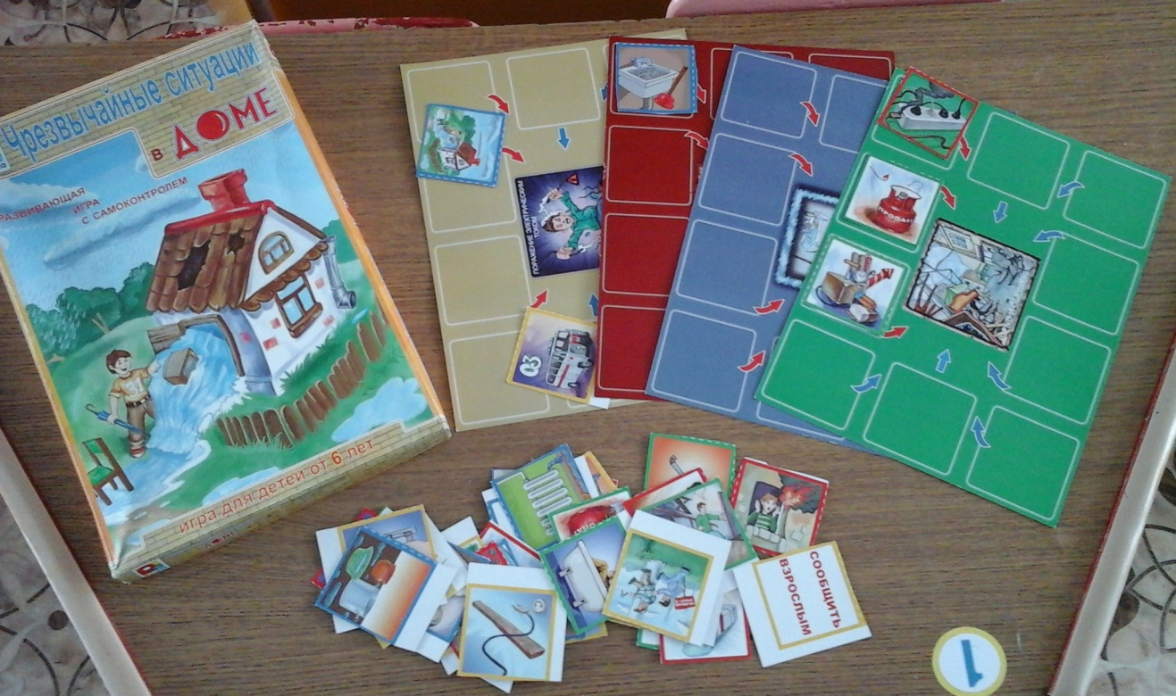

Slide 6
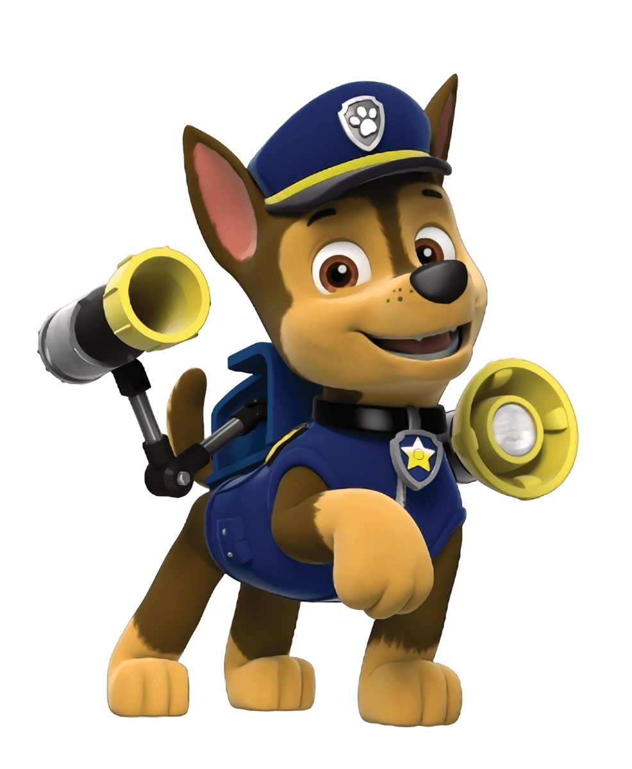
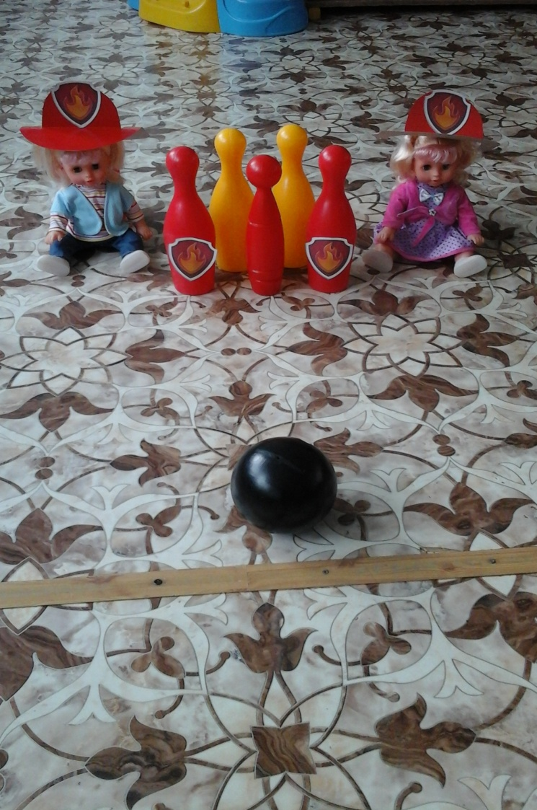
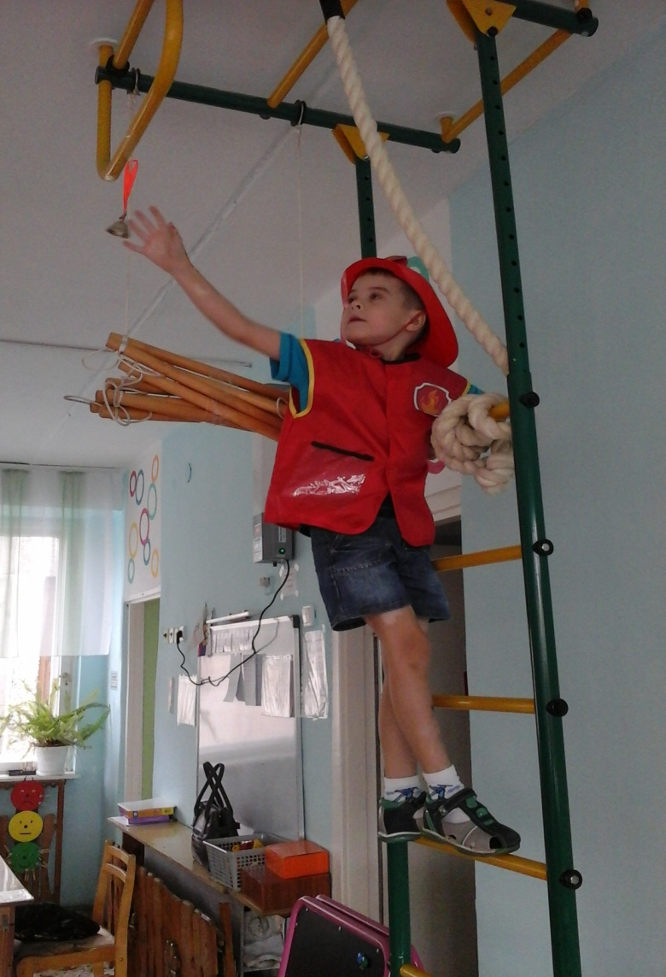
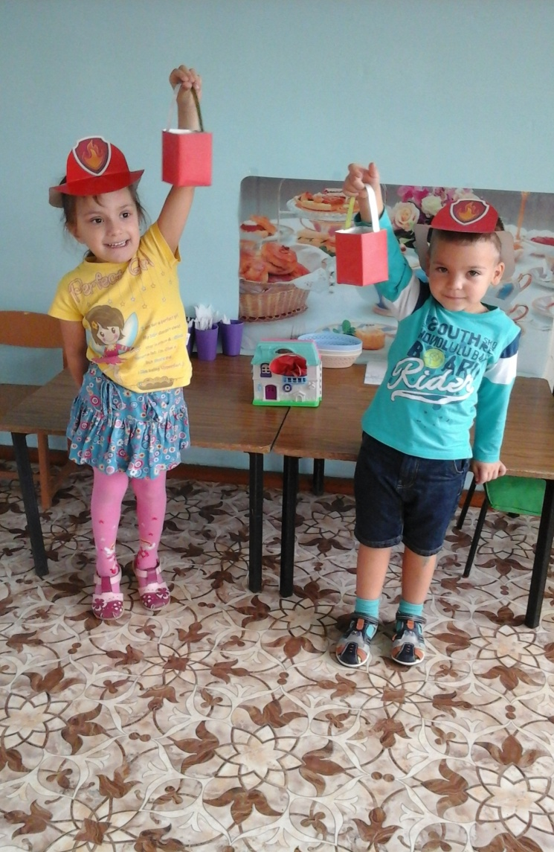
Центр двигательной активности

Slide 7
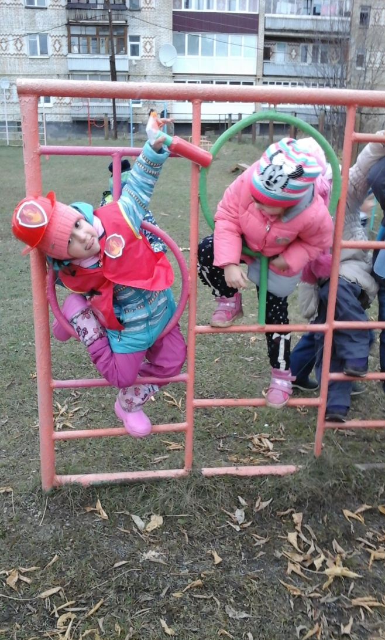
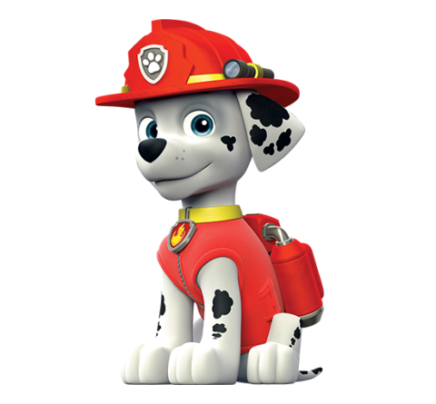
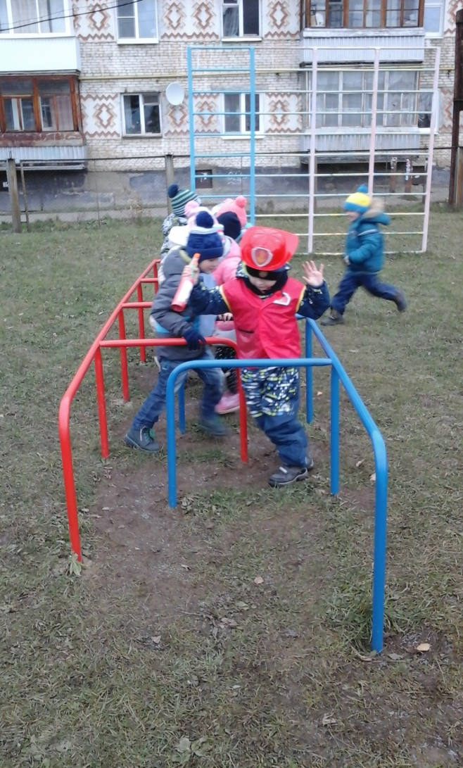
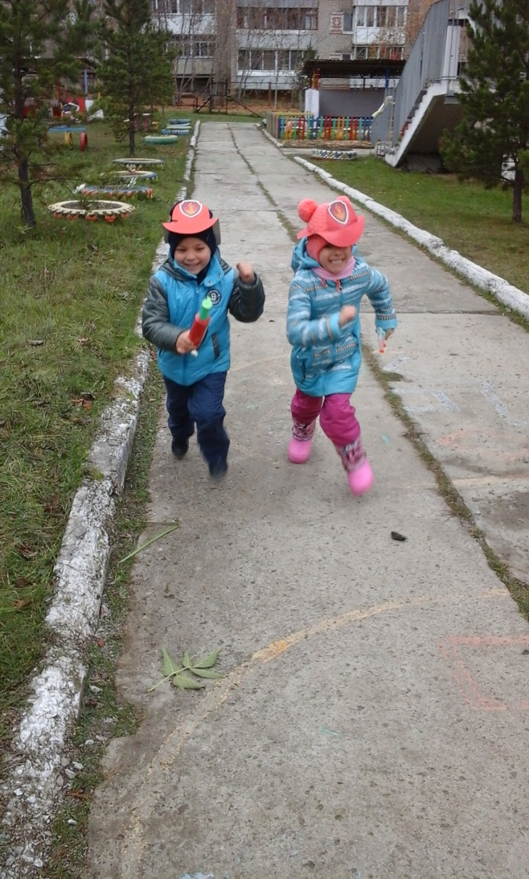

Slide 8
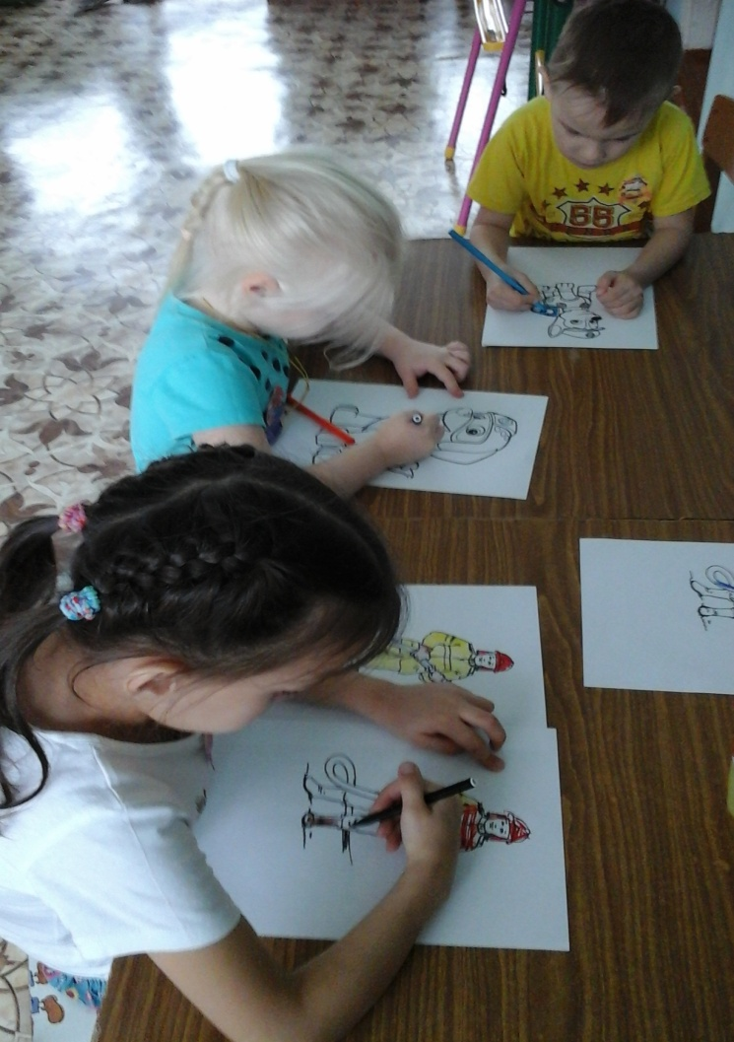
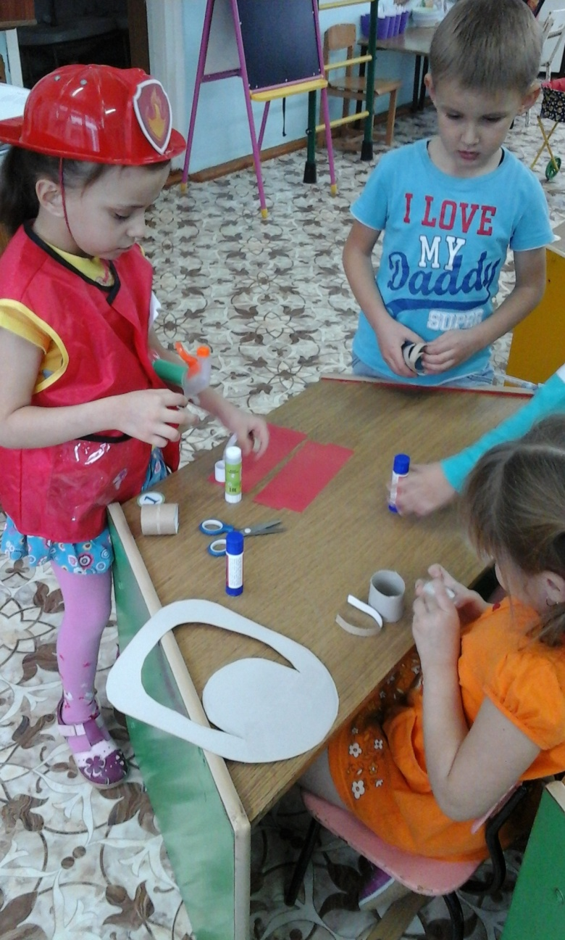
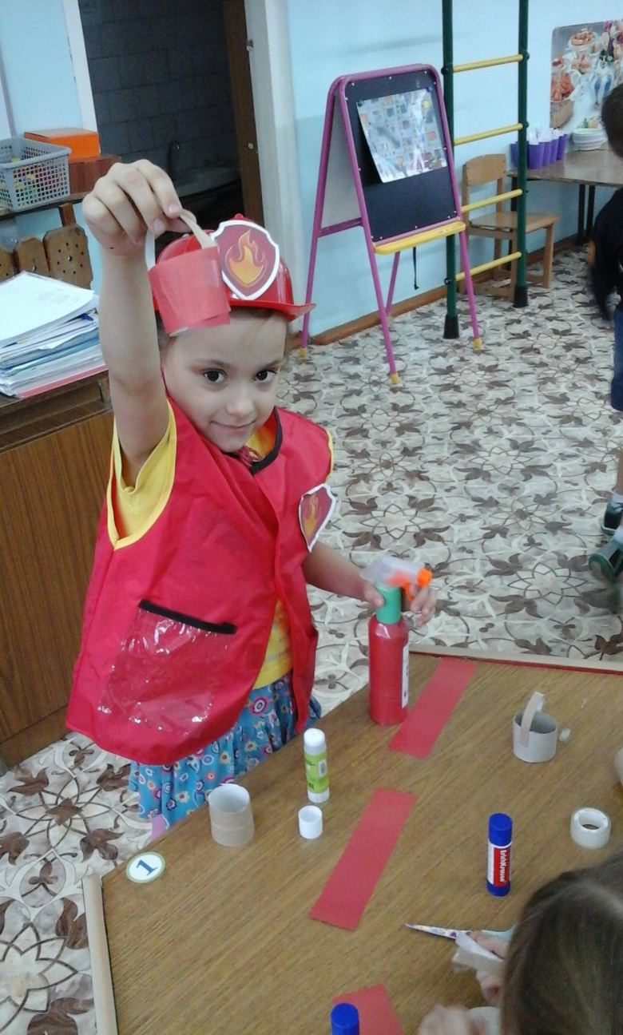
Центр творчества

Slide 9
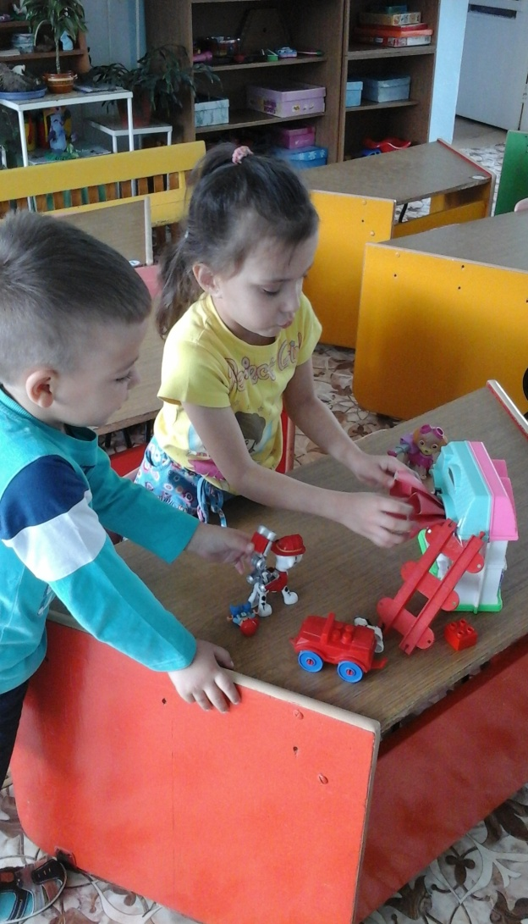
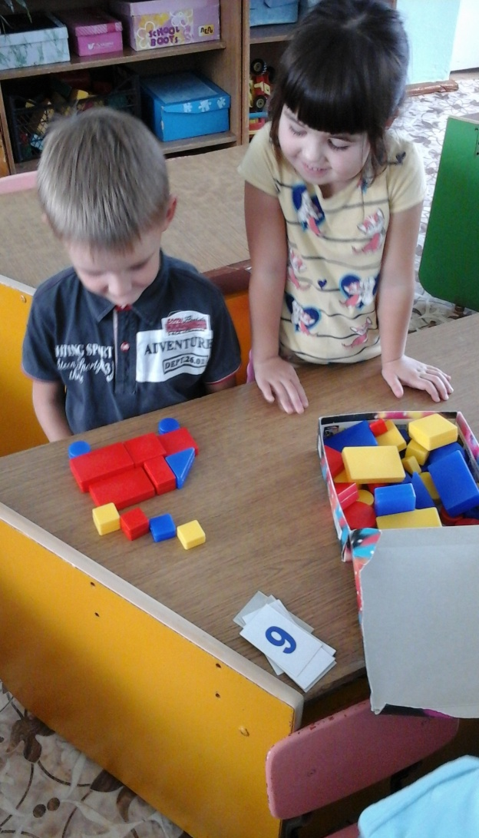
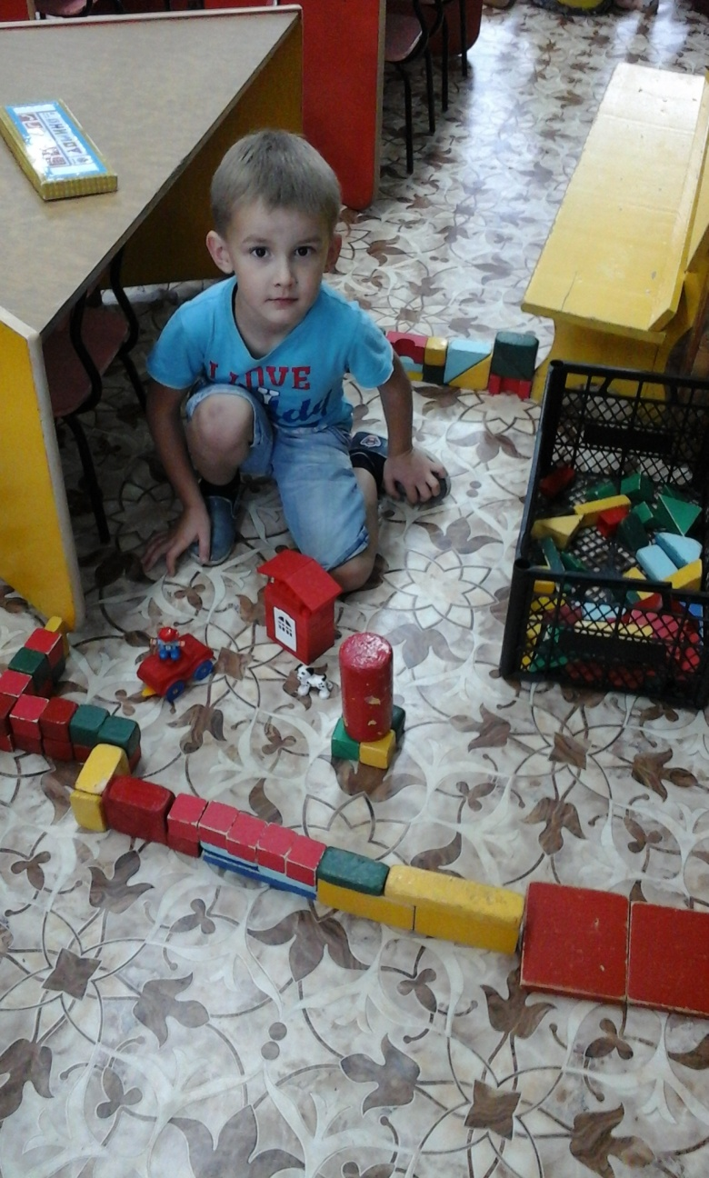
Центр конструирования

Slide 10
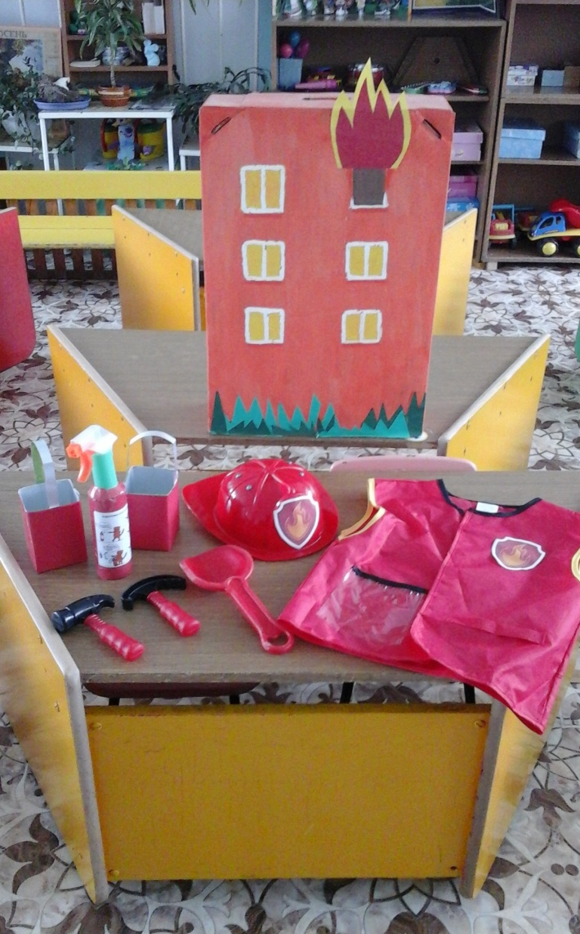
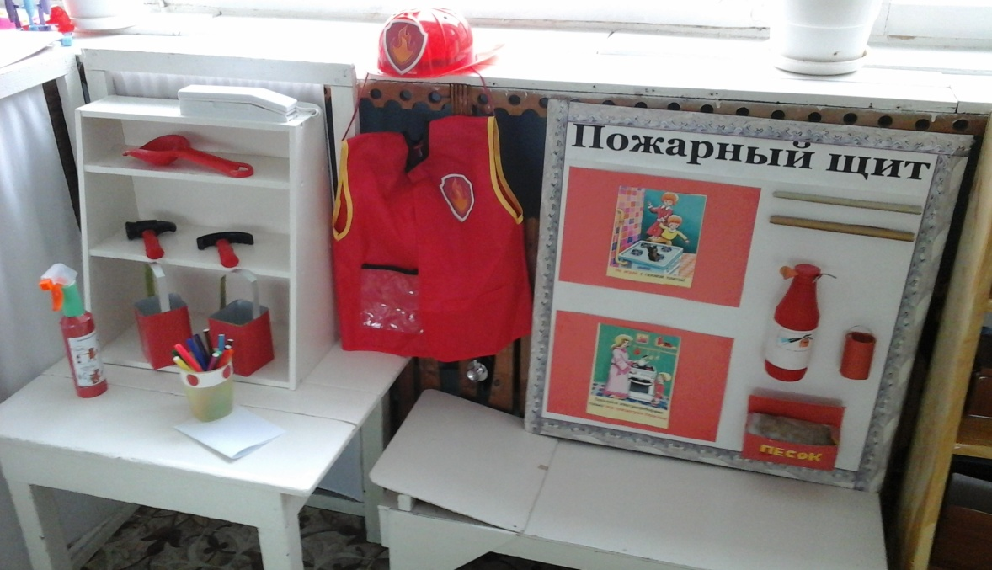
Игровой центр

Slide 11
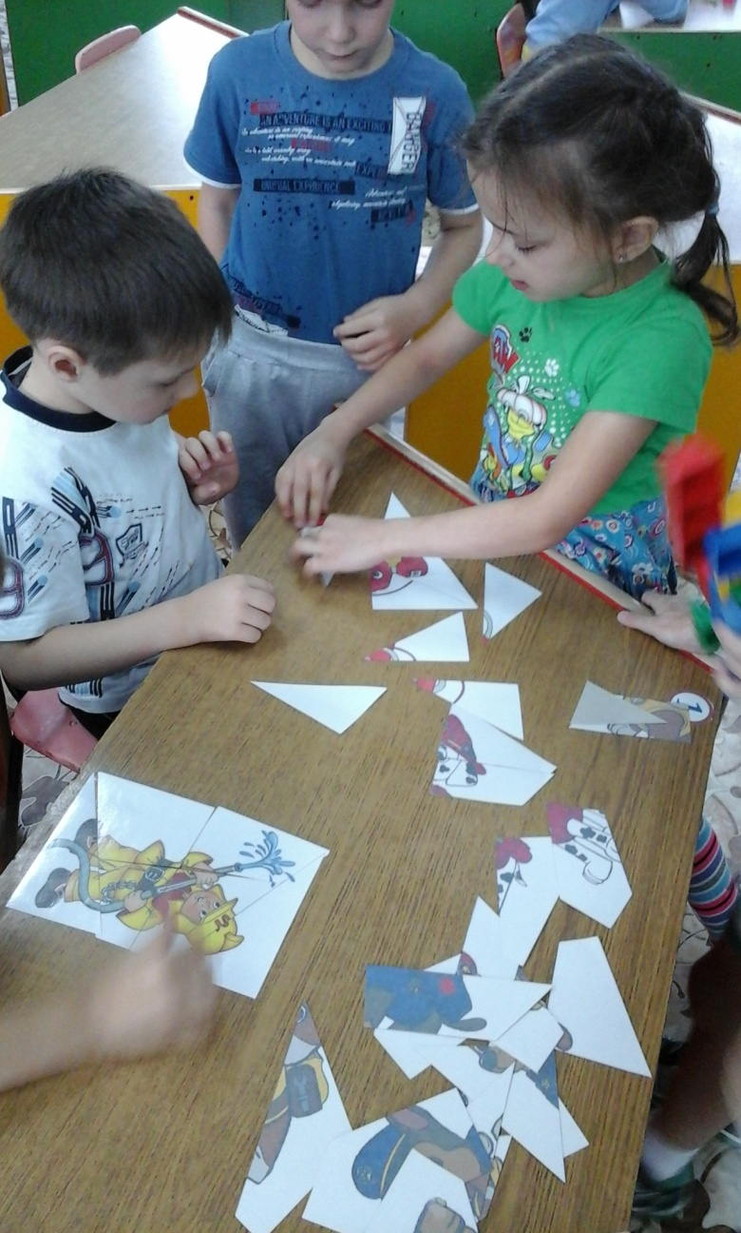
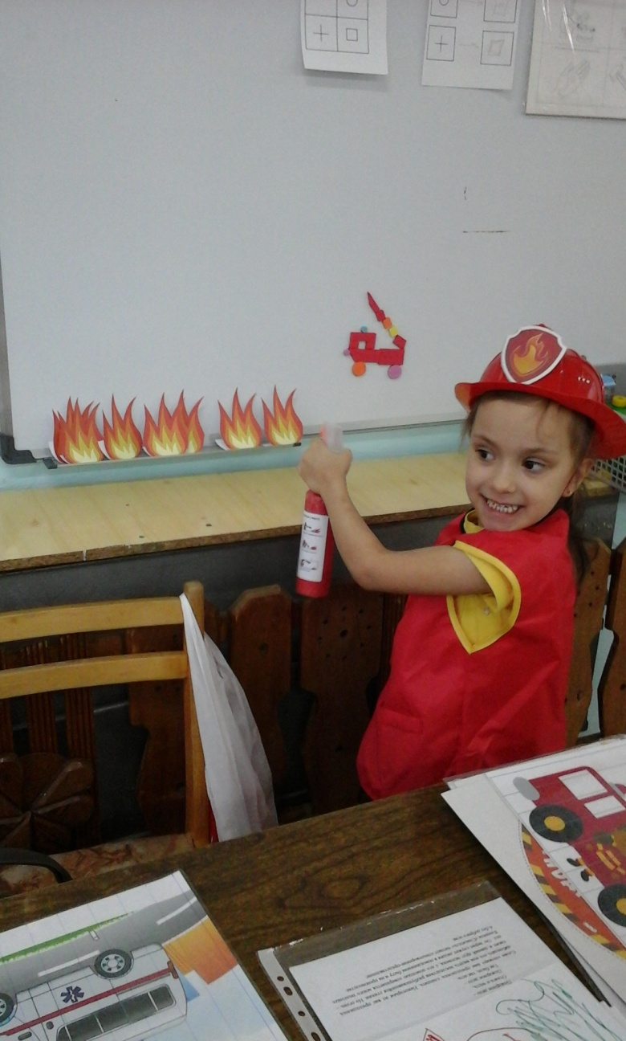
Центр геометрии

Slide 12
Спасибо за внимание !

